Slide 1
电气控制与PLC技术

Slide 2
项目18 三相异步电动机的启动和正、反转控制
第一讲
1.1 训练目标
目
录
第二讲
1.2 实训设备和元器件
第三讲
1.3 相关知识
第四讲
1.4 训练内容和步骤
第五讲
1.5 实训报告要求及考核标准

Slide 3
18.1 训练目标
通过编程并上机操作训练，加深对基本指令的理解。
熟练掌握编程的方法和技巧，进一步熟悉编程器的使用。
进一步理解PLC工作原理，掌握PLC外围的接线方法。

Slide 4
18.2 实训设备和元器件
表18-1 实训设备和元器件明细表
名称 | 型号或规格 | 数量 | 名称 | 型号或规格 | 数量
PLC | FX_{2N}-48MR | 1台 | 按钮 | 3LA10-3H | 3只
交流接触器 | CJ10-20 | 2只 | 电动机 | 1.1kW/380V | 1台
计算机 | IBM PC/AT486 8MB或16MB | 1台 | 缆线 | RS-422 FX_{2N} | 1根1.5m
手持编程器 | FX-20P-E | 1只 | 电缆 | FX-20P-CABO | 1根

Slide 5
18.3 相关知识
表18-2基本逻辑指令一览表
指令助记符 | 功能 | 指令助记符 | 功能
LD | 常开接点与母线连接 | OUT | 线圈驱动
LDI | 常闭接点与母线连接 | SET | 置位（使运用保持）
LDP | 上升沿控制运算开始 | RST | 复位（使动作解除或当前数据“清零）
LDF | 下降沿控制运算开始 | PLS | 上升沿产生脉冲
AND | 常开接点串联 | PLF | 下降沿产生脉冲
ANI | 常闭接点串联 | MC | 主控（公用串联接点连接）
ANDP | 上升沿控制串联 | MCR | 主控复位（公用串联接点解除）
ANDF | 下降沿控制串联 | MPS | 进（运算存储）
OR | 常开接点并联 | MRD | 读栈（读出存储）
ORI | 常闭接点并联 | MPP | 出栈（读出存储或复位）
ORP | 上升沿控制并联连接 | INV | 反向（运算结果的反向）
ORF | 下降沿控制并联连接 | NOP | 空操作（程序清除或作空格用）
ORB | 电路块并联连接 | DND | 结束（程序结束，返回0步）
ANB | 电路块串联连接

Slide 6
18.3.1 FX_{2N}系列PLC的基本指令及编程方法
1. 逻辑取指令和线圈驱动指令LD、LDI、OUT
LD（Load）：取指令
LDI（Load Inverse)：取反指令
OUT（Out）：线圈驱动指令

Slide 7
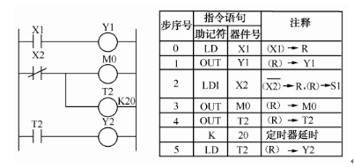
1. 逻辑取指令和线圈驱动指令LD、LDI、OUT
用法
图18-1 LD、LDI、OUT指令的使用

Slide 8
2. 触点串联指令AND、ANI
AND（And）：与指令
ANI（And Inverse)：与非指令
注意
AND、 ANI指令是用于串联连接的一个触点的指令，串联触点的数量不限，即可以多次使用AND、ANI指令，其目标元件是X、Y、M、T、C和S的接点。
在连续输出中不能采用图18-2所对应的指令语句，而必须采用后面要讲到的堆栈指令，因为这样将使得程序步增多。

Slide 9
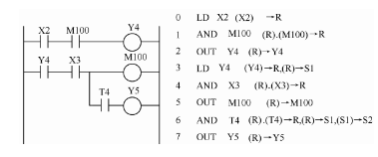
2. 触点串联指令AND、ANI
用法
图18-2 AND、ANI指令的使用

Slide 10
3. 触点并联指令OR、ORI
OR（Or）：与指令
ORI（Or Inverse)：与非指令
注意
OR、ORI指令是对其前面LD、LDI指令所规定的触点再并联一个触点，并联的次数不受限制，即可以连续使用。它的目标元件是X、Y、M、T、C和S。

Slide 11
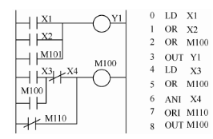
3. 触点并联指令OR、ORI
用法
图18-4 OR、ORI指令的使用

Slide 12
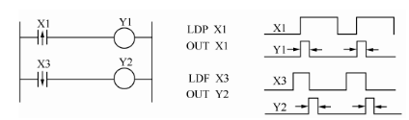
4. 上升沿和下降沿的取指令LDP、LDF
LDP：上升沿取指令
LDF：下降沿取指令
用法
图18-5 LDP、LDF指令的使用

Slide 13
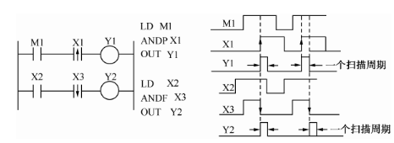
5. 上升沿和下降沿的与指令ANDP、ANDF
ANDP：上升沿与指令
ANDF：下降沿与指令
用法
图18-6 ANDP、ANDF指令的使用

Slide 14
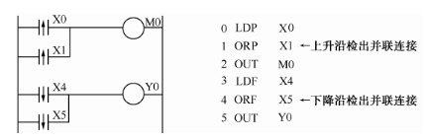
6. 上升沿和下降沿的或指令ORP、ORF
ORP：上升沿或指令
ORF：下降沿或指令
用法
图18-7 ORP、ORF指令的使用

Slide 15
7. 电路块的并联连接指令ORB
ORB（Or Block）：块或指令
用法
两个或两个以上的触点串联连接的电路称为“串联电路块”，当并联连接“串联电路块”时，在支路起点要用ID、LDI指令，而在支路终点要用ORB指令。ORB指令无操作目标元件。

Slide 16
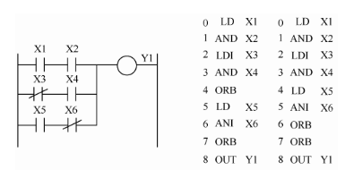
7. 电路块的并联连接指令ORB
用法
图18-8 ORB指令的使用说明

Slide 17
8. 电路块串联连接指令ANB
ANB（And Block）：块与指令
用法
两个或两个以上的触点并联连接的电路称为“并联电路块”，将“并联电路块”与前面电路块进行串联连接时，梯形图分支的起点用LD或LDI指令，在并联电路块结束后使用ANB指令。

Slide 18
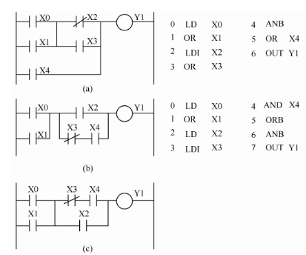
8. 电路块串联连接指令ANB
用法
图18-9 ANB指令的使用说明

Slide 19
9. 空操作指令NOP
NOP（No Operation）：空操作指令
用法
NOP是一条无动作、无目标元件的程序步，它有两个作用：一是在执行程序全部清除后用NOP显示；二是用于修改程序，利用在程序中插入NOP指令的方法，使修改程序时程序步序号的变化减小。

Slide 20

10. 逻辑取反指令INV
INV（Inverse）：取反指令
用法
① 该指令是一个无操作数的指令；
② 该指令不能直接和主母线连接，也不能像OR、ORI那样单独使用。
图18-10 INV指令的使用

Slide 21
11. 程序结束指令END
END：程序结束指令
用法
END是一个与元件目标无关的指令。PLC的工作方式为循环扫描工作方式，即开机执行程序均由第一句指令语句（步序号为0000）开始执行，一直执行到最后一条语句END，依次循环执行，END后面的指令无效（PLC不执行）。所以利用在程序适当位置插入END，可以方便地进行程序的分段调试。

Slide 22

18.3.2 典型的控制回路分析
1. 自保持（自锁）电路
将输入触点X001与输出线圈的动合触点Y001并联，这样一旦有输入信号（超过一个扫描周期），就能保持Y001有输出。要注意的是，自锁电路必须有解锁设计，一般在并联之后采用某一动断触点作为解锁条件，即图18-11中的X000触点。
(a) 自锁电路 (b) 时序图
图18-11自锁电路举例分析

Slide 23
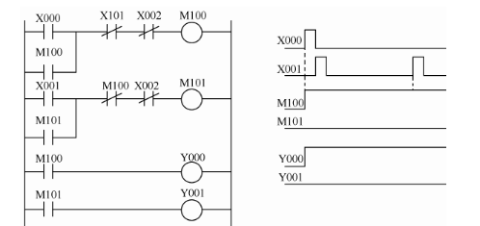
2. 优先（互锁）电路
(a) 优先电路 (b) 时序图
图18-12 优先电路举例说明

Slide 24
18.4 训练内容和步骤
1. 训练内容和控制要求
按照三相异步电动机控制原理图（见图6-3）接线或用控制模板代替。
① 启动控制。设计一个三相异步电动机的控制程序，要求按下启动按钮，电动机启动并连续运转，按下停止按钮电动机停止转动。
② 电动机正、反转控制。设计电动机正、反转控制程序。要求按正转按钮电动机正转，按反转按钮电动机反转，为防止主电路短路，正、反转切换时，必须先按下停止按钮后再启动。

Slide 25
2. 训练步骤及要求
（1）输入点和输出点分配
输入点和输出点分配见表18-3。
表18-3 输入点和输出点分配表
输入信号 |  |  | 输出信号
名称 | 代号 | 输入点编号 | 名称 | 代号 | 输出点编号
停止按钮 | SB1 | X000 | 正转交流接触器 | KM1 | Y000
正转按钮 | SB2 | X001 | 反转交流接触器 | KM2 | Y001
反转按钮 | SB3 | X002

Slide 26
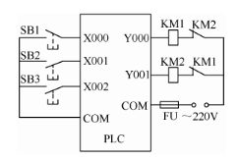
2. 训练步骤及要求
（2）PLC接线图
按照图18-13完成PLC的接线。
图18-13 PLC端子分配（I/O）接线图

Slide 27

2. 训练步骤及要求
（3）程序设计
图18-14为电动机启动控制的梯形图。
图18-14 电动机启动控制程序

Slide 28
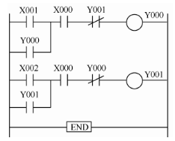
2. 训练步骤及要求
（3）程序设计
图18-15为电动机正、反转控制的程序，采用自锁和互锁控制。
图18-15 电动机正、反转控制程序

Slide 29
2. 训练步骤及要求
（4）运行与调试程序
① 将梯形图程序输入到计算机。
② 下载程序到PLC，并对程序进行调试运行。观察能否实现正转，在正转的情况下能否直接转换成反转；观察同时按下正转、反转按钮会出现什么情况等。
③ 调试运行并记录调试结果。

Slide 30
3. 思考与练习
（1）如何通过程序实现软互锁？
（2）根据给出的梯形图，写出指令表。
（3）什么是自锁？什么是互锁？总结出它们在什么场合下使用。

Slide 31
18.5 实训报告要求和考核标准
表18-4 实训考核标准
考核项目 | 考核内容 | 配分 | 考核要求及评分标准 | 得分
工艺程序输入 | 接线 布线工艺 程序写入 | 40分 | 接电气原理图接线且正确20分 工艺符合标准10分 程序写入正确10分
系统与程序 设计 | I/O端子配置 程序编写 梯形图设计 | 20分 | I/O端子配置合理10分 程序编写正确5分 梯形图设计能够实现控制要求5分
安全用电程序调试 | 程序调试及运行 | 20分 | 会排除故障10分 符合安全操作5分 运行符合预定要求5分
实际总得分 |  | 教师

Slide 32

Thank you!

